Slide 1
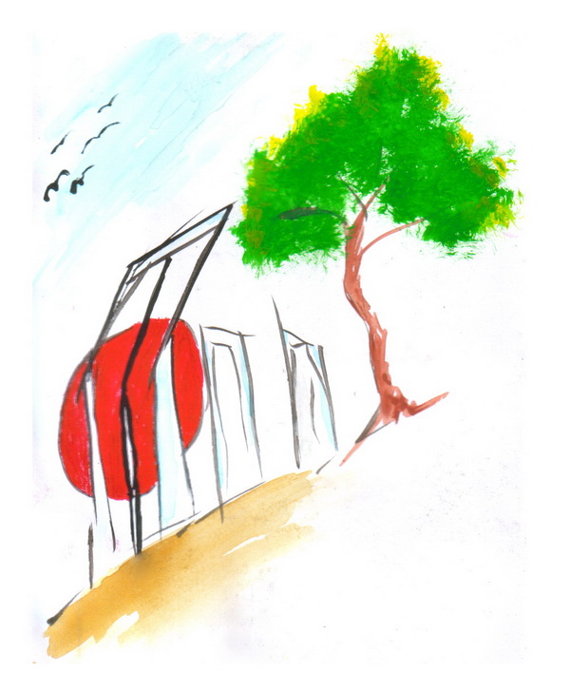
সূচিপত্র
শুভেচ্ছা বিনিময়
পরিচিতি
শিখনফল
প্রথম কাজ
পাঠ ঘোষনা
মূল আলোচনা
দলীয় কাজ
মূল্যায়ন
বাড়ীর কাজ
ধন্যবাদ

Slide 2

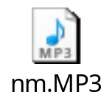
গানটি শোন এবং সবাই উঠে দাঁড়াও
রক্তিম শুভেচ্ছা

Slide 3
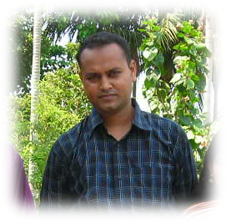
পরিচিতি
শিক্ষক পরিচিতি
পাঠ পরিচিতি
শ্রেণীঃ দশম
বিষয়ঃ রচনা সম্ভার
আলোচনার বিষয়
আন্তর্জাতিক মাতৃভাষা দিবস
মো:- রাশেদ রায়হান (লিটন)
দুর্গাপুর মাধ্যমিক বিদ্যালয়
কুমারখালী, কুষ্টিয়া।
E-mail: rashedraihan1978@gmail.com
Mobile: 01942778660

Slide 4

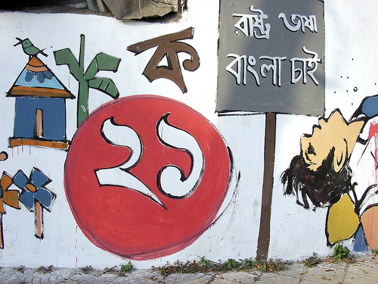
শিখনফল
এই পাঠ শেষে শিক্ষার্থীরা-
আন্তর্জতিক মাতৃভাষা দিবস কী তা বলতে পারবে।
বাঙালির জাতীয় জীবনে আন্তর্জাতিক মাতৃভাষা
দিবসের গুরুত্ব আলোচনা করতে পারবে।
ইউনেস্কো সম্পর্কে জানতে পারবে।

Slide 5

এসো আমরা একটি ভিডিও চিত্র দেখি।
এবং
লক্ষ্য করে বলি ভিডিও চিত্রটি দেখে কি সম্পর্কে বোঝা গেল?
আন্তর্জতিক মাতৃভাষা দিবস

Slide 6
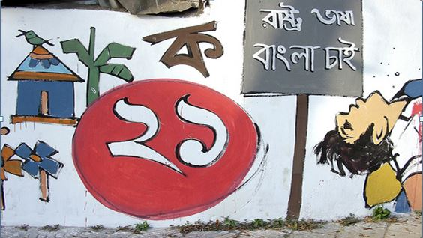
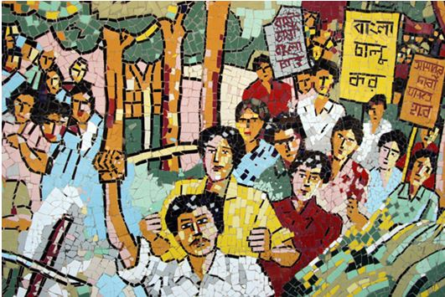
আজকের পাঠের বিষয়
আন্তর্জতিক মাতৃভাষা দিবস

Slide 7

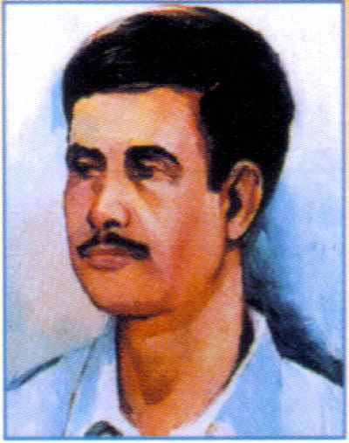
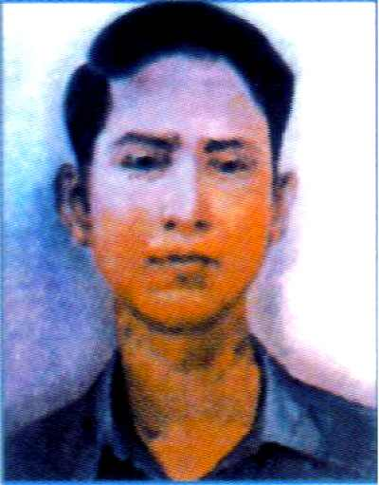
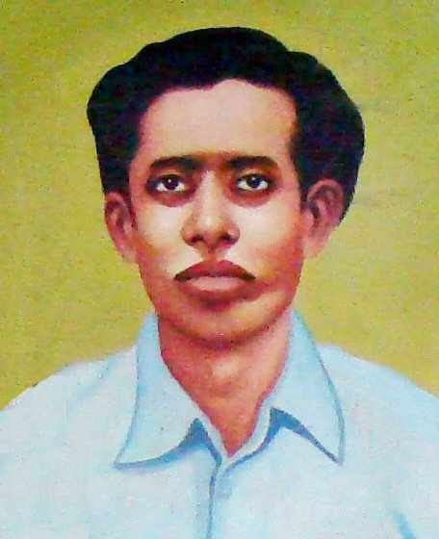
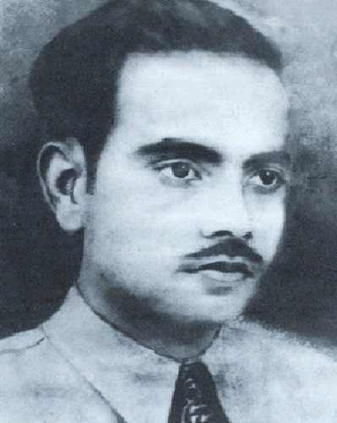
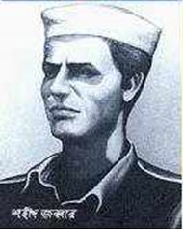
আন্তর্জতিক মাতৃভাষা দিবস
ভাষ শহীদ
সালাম
বরকত
রফিক
শফিউর
জব্বার
১৯৯৯ সালের ১৭ নভেম্বর বাঙালি জাতিয় জীবনে একটি ঐতিহাসিক দিন। এই দিনে আমাদের বাংলা ভাষার অধিকার প্রতিষ্ঠার জন্য যারা ৫২ সালে ২১শে ফেব্রুয়ারীতে জীবন দিয়েছিল তারা পায় আন্তর্জতিক স্বীকৃতি।

Slide 8


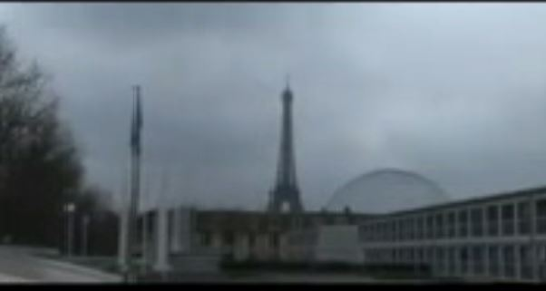
আন্তর্জতিক মাতৃভাষা দিবস
জাতিসংঘের শিক্ষা, বিজ্ঞান ও সংস্কৃতি
বিষয়ক সংস্থা ইউনেস্কো ফ্রান্সের রাজধানী
প্যারিসে বাঙালির অমর ২১শে ফেব্রুয়ারী
আন্তর্জতিক মাতৃভাষা হিসাবে স্বীকৃতি দিয়েছে।

Slide 9
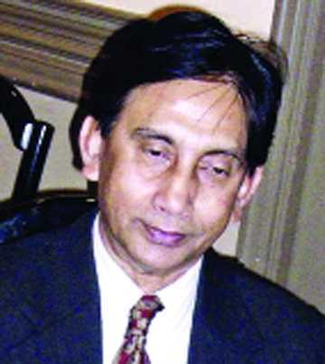
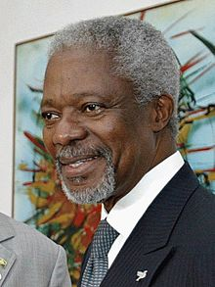
আন্তর্জতিক মাতৃভাষা দিবস
করতে যাদের অবদান
কানাডার ভ্যানকুবার শহরে বসবাসরত দুই বাঙ্গালী রফিকুল ইসলাম এবং আবদুস সালাম একুশে ফেব্রুয়ারিকে আন্তর্জাতিক মাতৃভাষা দিবস হিসেবে ঘোষণার জন্য ১৯৯৮ সালে আবেদন জানিয়েছিলেন জাতিসংঘের মহাসচিব কফি আনানের কাছে।
ছবি সংগ্রহ করা
সম্ভব হয়নি
রফিকুল ইসলাম
আবদুস সালাম
মহাসচিব কফি আনান

Slide 10
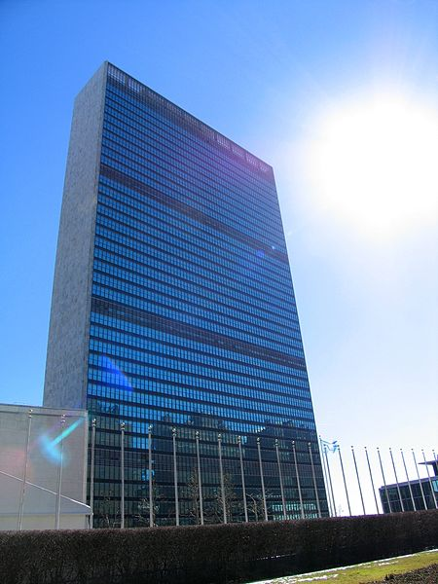
আন্তর্জতিক মাতৃভাষা দিবস
করতে যাদের অবদান
কানাডা প্রবাসী পৃথিবীর মাতৃভাষা প্রেমিক গোষ্ঠীর
ভিন্ন ভিন্ন ভাষাভাষী দশ জন সদস্য।
◊দুই জন ফিলিপিন।
◊ এক জন হিন্দি।
◊দুই জন ইংরেজি ভষাভাষী।
◊ এক জন ক্যান্তোনিজ ভাষাভাষী।
◊ একজন কাচি ভাষাভষী।
◊ দুই জন বাংলা ভাষাভাষী।

Slide 11
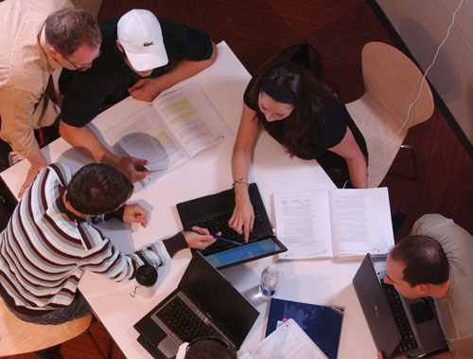
দলীয় কাজ
◊বাঙালির জাতীয় জীবনে আন্তর্জাতিক মাতৃভাষা দিবসের গুরুত্ব আলোচনা কর।

Slide 12

মূল্যায়ন
কত তারিখে বিশ্ব আন্তর্জাতিক মাতৃভাষা দিবস।
ইউনেস্কো কোথায় অবস্থিত?
ইউনেস্কোর কত তম সম্মেলনে ২১শে ফেব্রুয়ারীকে আন্তর্জাতিক মাতৃভাষা দিবস হিসাবে স্বীকৃতি দেন।

Slide 13
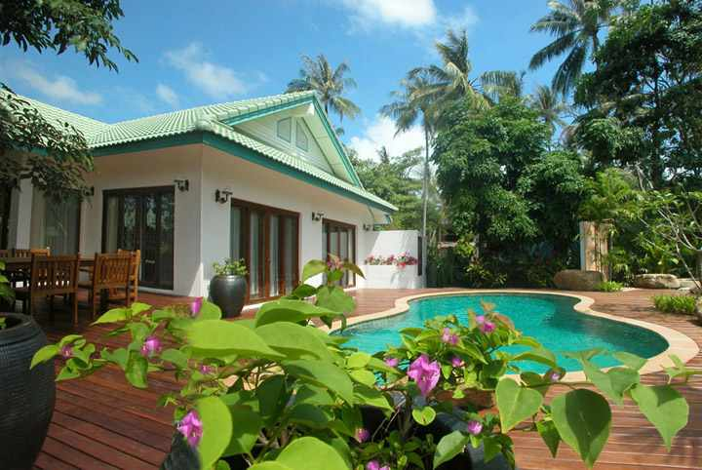
বাড়ীর কাজ
আন্তর্জাতিক মাতৃভাষ সম্পর্কে একটি প্রবন্ধ লিখ।

Slide 14
সবাই ভালো থেকো
দেশকে ভালবাস মাতৃভাষাকে শ্রদ্ধা করো।

